Slide 1

CMC
Computer-mediated communication

Slide 2

Contesto iniziale CMC
Reti aziendali
  Ottenere il massimo dalle ICT
  Gruppi di lavoro task-oriented
  Scopo produttivo preciso

Slide 3
Reduced social cues (RSC)
a) Scarsità di informazioni relative al contesto sociale
b) Scarsità di norme comunemente accettate in grado di orientare lo sviluppo della comunicazione stessa

Slide 4

RSC
  La mancanza di feedback sociale rende difficile coordinamento e comprensione messaggi
  Le capacità di influenza degli attori si livellano (informazioni di potere e di status nascoste)
  Stile comunicativo diventa più libero e impersonale (velocità ed anomia dell’interazione)
  Anonimato → deindividuazione e polarizzazione gruppo

Slide 5

RSC – una ricerca sul campo (Sproull e Kiesler, 1986)
Effetti e-mail in una grande azienda
CMC veicola poche informazioni sul contesto sociale
Persone tendono a sopravvalutare la propria importanza all’interno network comunicativo
Messaggi da superiori gerarchici non portano differenze rispetto a quelli provenienti dai subordinati
e-mail usata di più per messaggi vs alto
Comportamenti più irresponsabili
e-mail usata di più per bad news
e-mail usata di più per comunicazione extralavorative

Slide 6

RSC – un esperimento
(Dubrovscky et al. 1991)
Gruppi di discussione, faccia a faccia e CMC
1 persona di status + elevato
  CMC:
Decisioni dal basso
Decisioni meno convenzionali

Slide 7
Spiegazioni risultati esperimento
  a) riduzione ansia valutazione ← assenza codici non verbali e paralinguistici
  b) aumento “disattenzione sociale” ← riduzione feedback → sottovalutazione interlocutori → comunicazione autoreferenziale

Slide 8

Social identity de-individuation – SIDE (Spears e Lea, 1992)
Dimensione interpersonale
Dimensione sociale
Scomparendo la dimensione interpersonale (come evidenziato dalla RSC) quella sociale ha il sopravvento (contrariamente alla RSC)

Slide 9
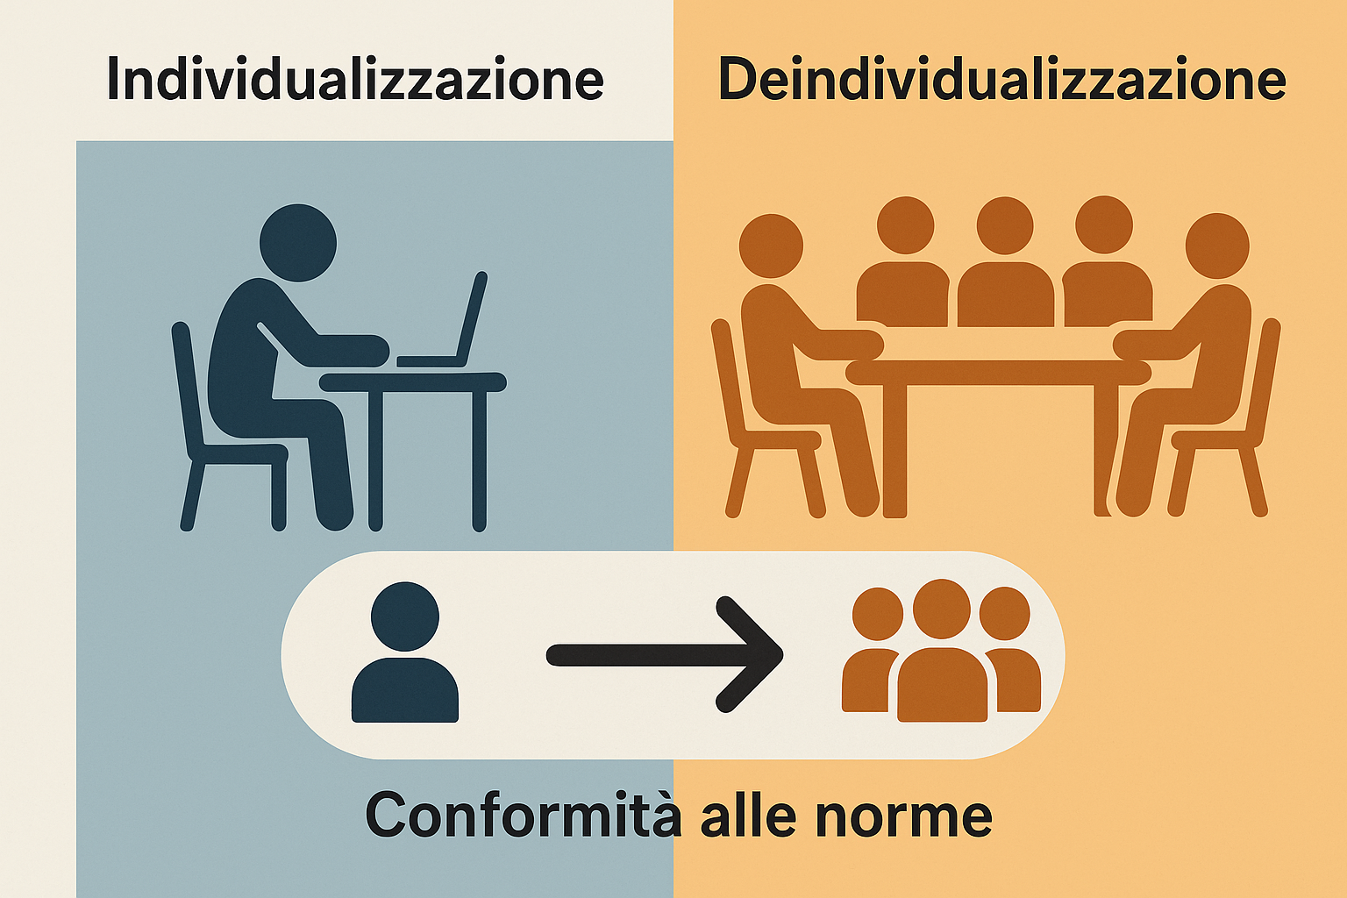
SIDE – serie esperimento
Individualizzazione/deindividualizzazione
  CMC tra stanze separate
  CMC in presenza (gruppo di controllo)
2. Identità individuale/identità di gruppo
  Membro gruppo
  Individuo singolo
  Variabile determinante: Membro gruppo/Individuo singolo → conformità/non conformità alle norme
2 variabili dicotomiche

Slide 10

SIDE – concezione dei processi sociali di tipo cognitivo
“Il sociale” è dentro di noi, fa parte della nostra stessa identità e non dipende necessariamente dalla compresenza fisica di altre persona, né dalla larghezza di banda del medium

Slide 11
SIDE
a) ICT strumenti di controllo sociale
b) ICT riprodurre strutture potere
c) CMC “può distogliere le persone dalle conseguenze che le loro azioni hanno sugli altri e può rendere molto più facile prendere decisioni spiacevoli o impopolari [corenti con il ruolo]. L’anonimato non solo protegge chi è senza potere, ma può anche proteggere il potente ed essere particolarmente consono alla formalità delle relazioni di potere e delle strutture di comando [Spears e Lea, 1994, 361]

Slide 12
Social information processing – SIP (Walther 1997)
CMC hyperpersonal (sovraccarica di contenuti sociali)
Limitazioni degli esperimenti in laboratorio:
tempo della comunicazioni
prospettive di relazioni future
CMC più lenta
Studi secondari (Walther et al, 1994): CMC può veicolare la stessa socialità come in presenza se si lascia tempo necessario

Slide 13

SIP
- Qualunque sia il mezzo: stessi bisogni di riduzione incertezza e dominio consensuale
- Adattamento strategie comunicative al medium
necessario + tempo
CMC meno efficiente
(ma non meno efficace) con presenza

Slide 14
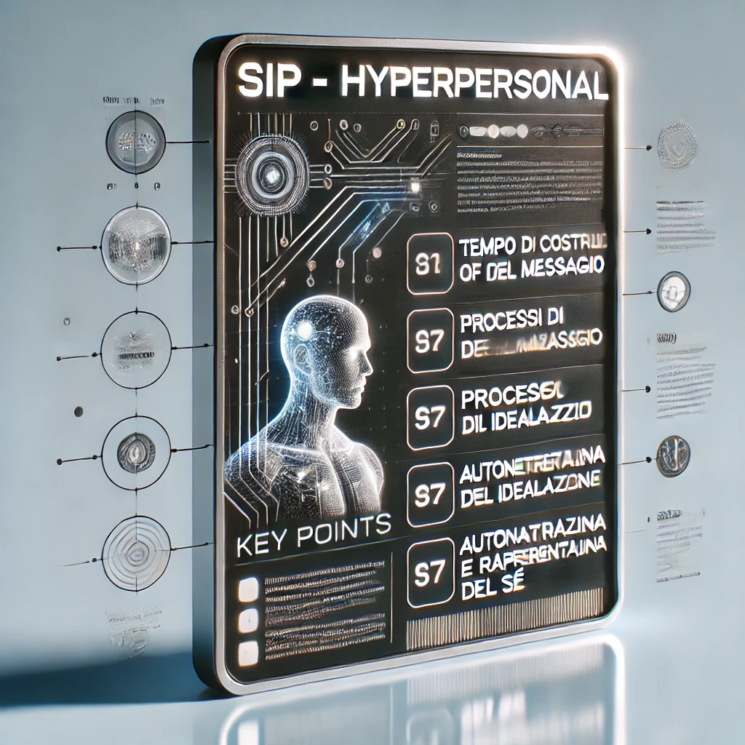
SIP - hyperpersonal
Processi di costruzione della realtà
e meccanismi di rappresentazione
del Sé assumono un’importanza
fondamentale:
- tempo di costruzione del
messaggio (e suo raffinamento)
- processi di idealizzazione (profezia che si autoadempie)
- autonarrazione e rappresentazione del Sé, reciprocamente costruita
- prospettiva dinamica e non deterministica

